Slide 1
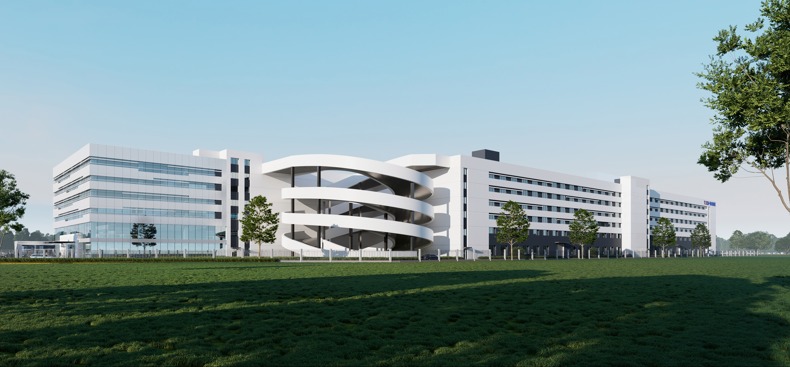
苏州德星云智能装备有限公司
新 能 源 智 能 制 造 解 决 方 案 服 务 商
德星云XXXXXX
报告人：XXXX 日期：2025年XX月XX日 密级：公开/涉密/绝密

Slide 2

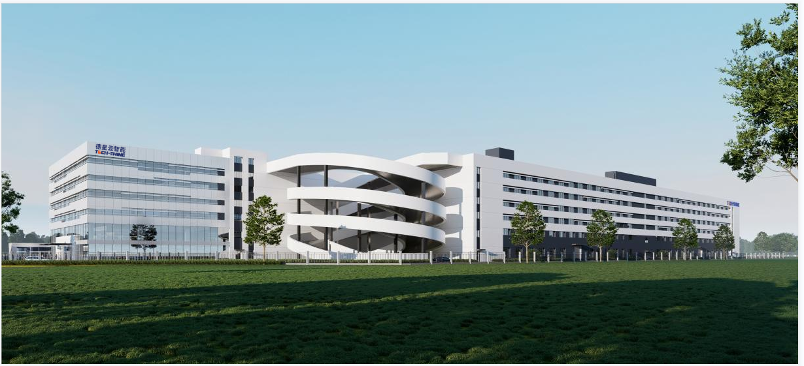
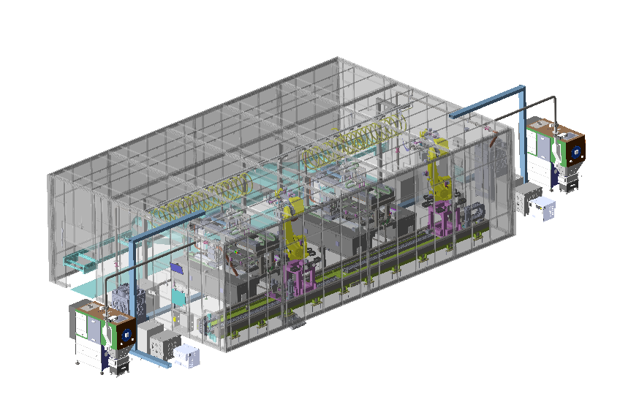
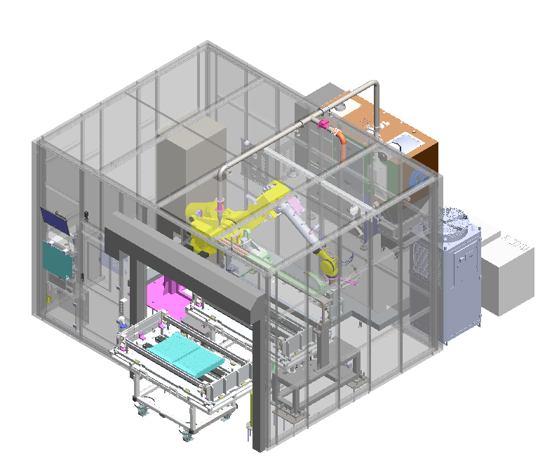
XXXXXXX-8月
报告人：XXX 日期：202XXXXX 密级：公开/涉密/绝密

Slide 3
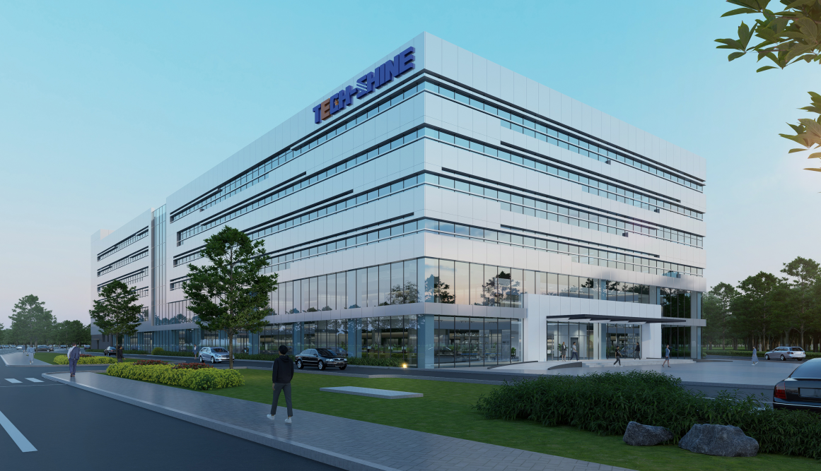
目 录
01
XXXX
02
XXXX
03
XXXX
04
XXXX
05
XXXX

Slide 4

目 录
01
走进德星云
01
走进德星云
数字泛微
资质荣誉
数字泛微
资质荣誉
01
走进德星云
01
走进德星云
数字泛微
资质荣誉
数字泛微
资质荣誉

Slide 5
Core technical competence
01 XXXX
真诚 实干 共进 互赢

Slide 6
一级标题--二级标题
卓越运营战略，业务与组织双轮驱动，互相赋能，快速、稳步发展。

Slide 7


输入小标题
本模板内所有图片及字体仅供参考，请根据您的实际情况进行替换或更改，并根据实际情况编辑文字内容。本模板内所有图片及字体仅供参考，请根据您的实际情况进行替换或更改，并根据实际情况编辑文字内容。本模板内所有图片及字体仅供参考，请根据您的实际情况进行替换或更改，并根据实际情况编辑文字内容。本模板内所有图片及字体仅供参考，请根据您的实际情况进行替换或更改，并根据实际情况编辑文字内容。
输入小标题
输入小标题
本模板内所有图片及字体仅供参考，请根据您的实际情况进行替换或更改，并根据实际情况编辑文字内容。
本模板内所有图片及字体仅供参考，请根据您的实际情况进行替换或更改，并根据实际情况编辑文字内容。
A
输入小标题
C
输入小标题
B
输入小标题
D
输入小标题

Slide 8
Core technical competence
02 XXXX
真诚 实干 共进 互赢

Slide 9

本模板内所有图片及字体仅供参考，请根据您的实际情况进行替换或更改，并根据实际情况编辑文字内容。本模板内所有图片及字体仅供参考，请根据您的实际情况进行替换或更改，并根据实际情况编辑文字内容。本模板内所有图片及字体仅供参考，请根据您的实际情况进行替换或更改，并根据实际情况编辑文字内容。
输入小标题
输入小标题
输入小标题
本模板内所有图片及字体仅供参考，请根据您的实际情况进行替换或更改，并根据实际情况编辑文字内容。
本模板内所有图片及字体仅供参考，请根据您的实际情况进行替换或更改，并根据实际情况编辑文字内容。
本模板内所有图片及字体仅供参考，请根据您的实际情况进行替换或更改，并根据实际情况编辑文字内容。

Slide 10
一级标题--二级标题
自主研发：具有完整自主知识产权；
一站式解决：具有集成化的硬件系统，强大的数据分析能力、开放的开发环境。
1
2
自主研发
德星云自主研发，开发环境开放
操作方便
程序模块化、标准化，自动测试与对接，便于操作。
维护简单
台架式与机柜类测试采用模块化设计与开发，便于后期维护
智能分析
对于测试数据具有强大的分析能力，便于后续工艺参数验证与实验。
3
4

Slide 11
Core technical competence
03 XXXX
真诚 实干 共进 互赢

Slide 12
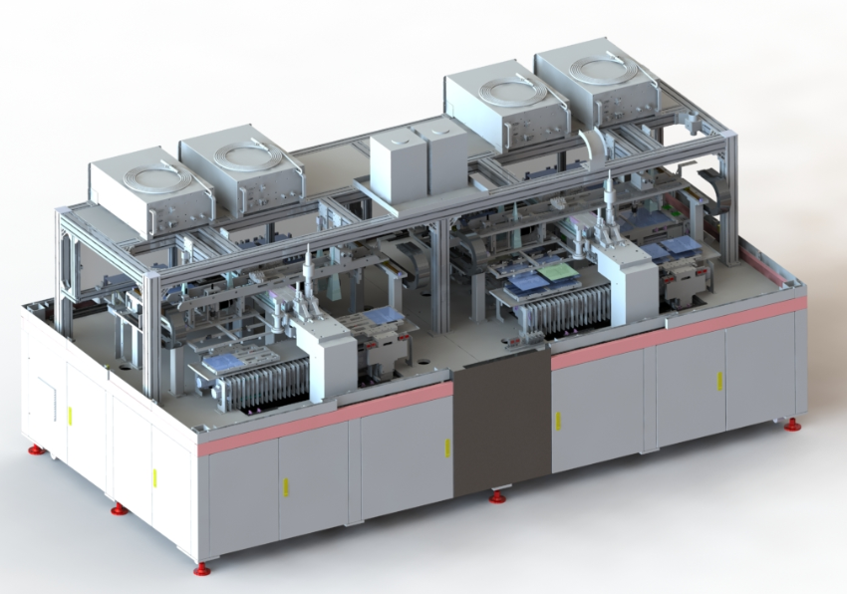
一级标题--二级标题
光伏激光无损划片机
②
③
④
⑤
①
光伏激光无损划片机
上料工位
CCD校正工位
下料工位
裂片工位
CCD检查工位

Slide 13
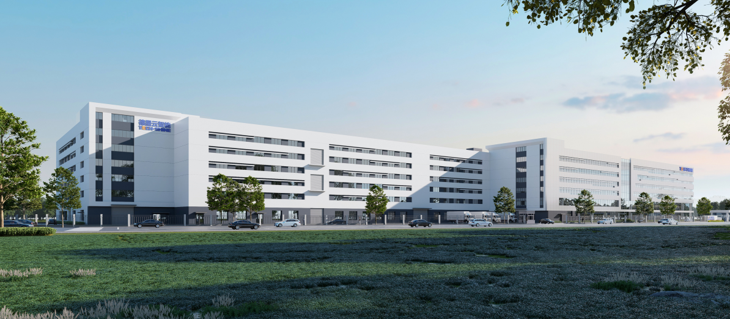

让制造更简单
苏州德星云智能装备有限公司
Suzhou Tech-Shine lntelligent Equipment Co.,Ltd.
地址：苏州市相城区经济技术开发区北桥街道徐家观路6号

